Slide 1


高雄市立高雄高級中學
選修程式設計報告
從題目的設計延伸思考解題的邏輯
組員
02 王竑鈞, 12 林佑銜 , 31 戴碩延

Slide 2

高雄市立高雄高級中學
概覽
題目設計
範例程式碼
動手try try看

Slide 3
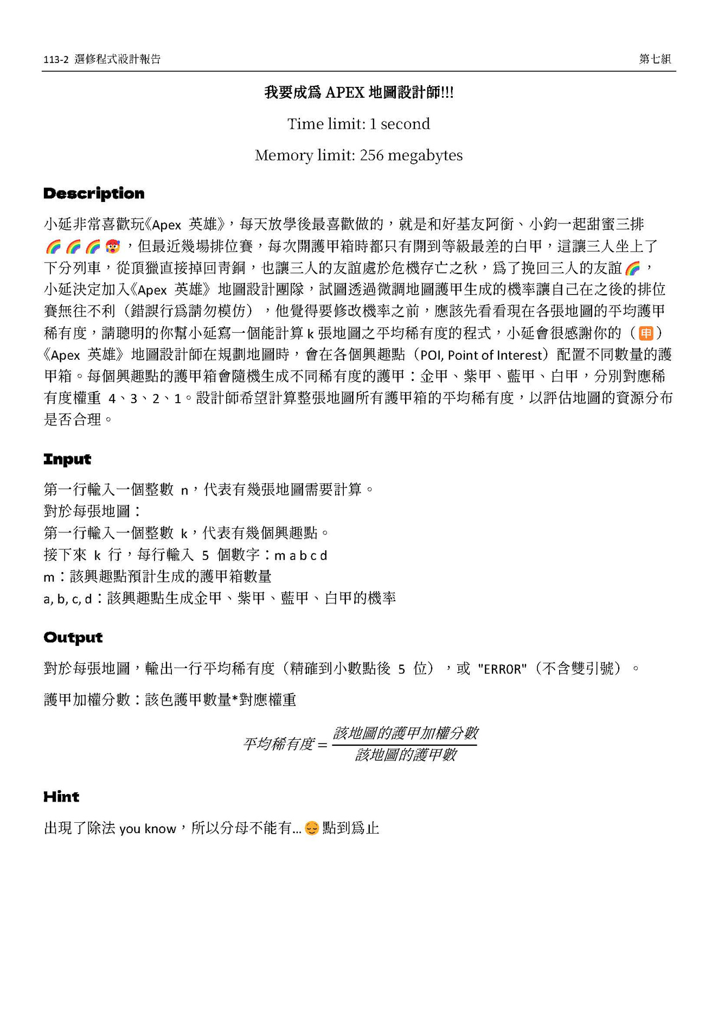

高雄市立高雄高級中學
題目設計
主題：基本輸入輸出、浮點數運算
靈感：APCS 4月模擬測驗（遊戲入題）APEX十分好玩！

Slide 4
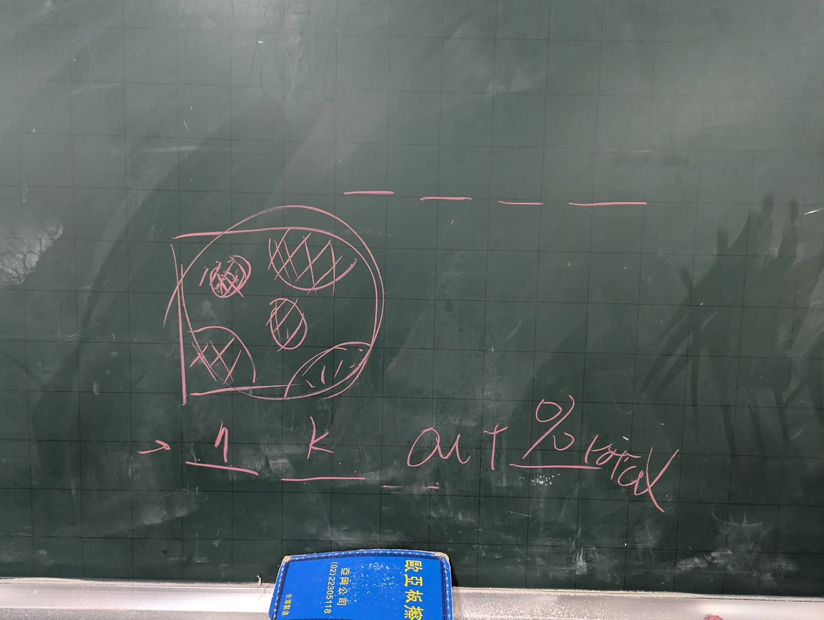
設計初稿

Slide 5
討論過程

Slide 6
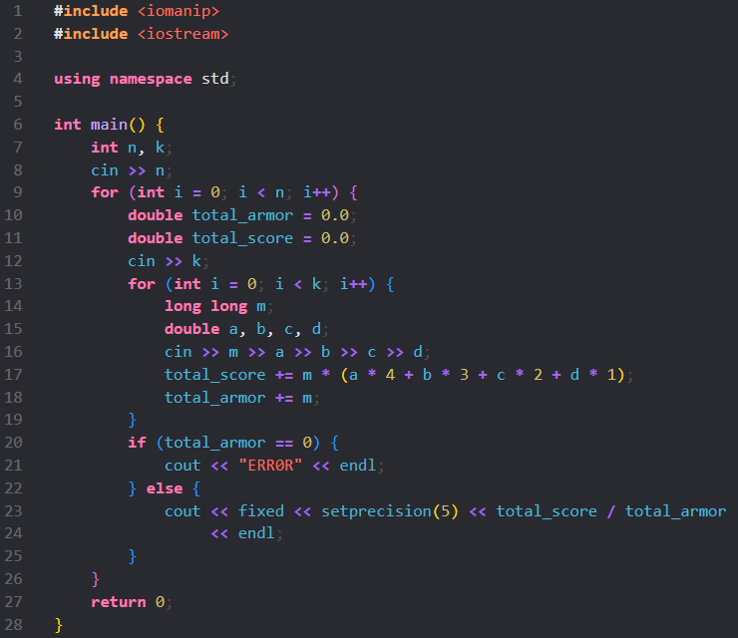
高雄市立高雄高級中學
範例程式碼

Slide 7
範例程式碼

Slide 8
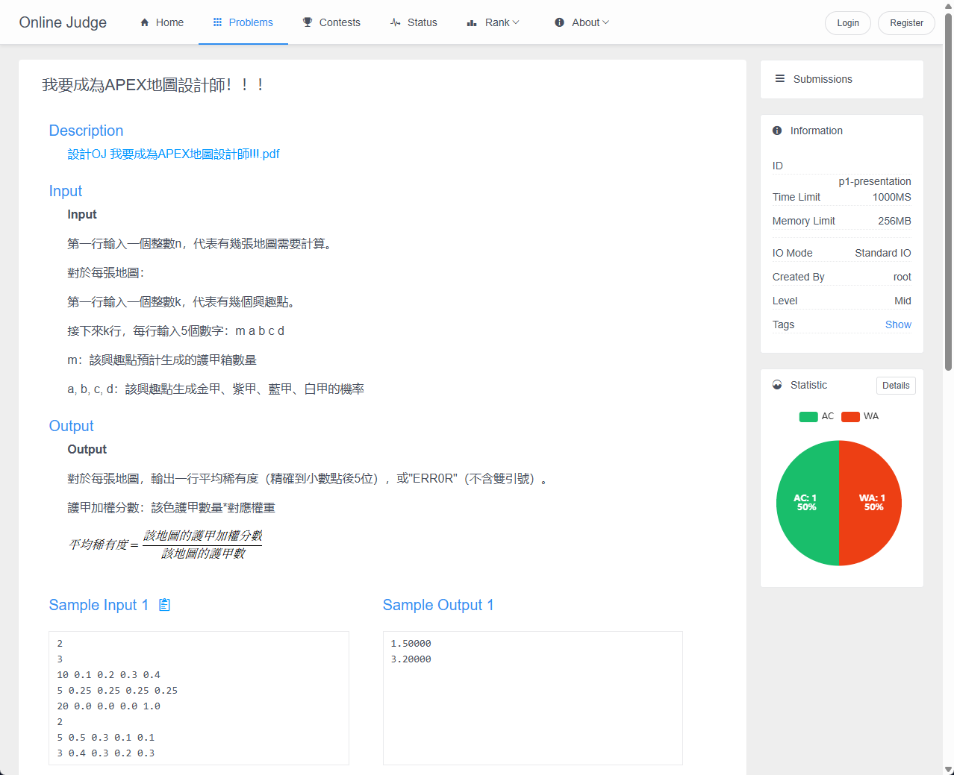

高雄市立高雄高級中學
動手try try 看
OJibagreat 歐吉八讚
http://ojibagreat.ddns.net/

Slide 9

高雄市立高雄高級中學
Q&A Time
Thanks for your listening!

